Slide 1

PROMUOVERE LE COMPETENZE MANAGERIALI PER I PROFESSIONISTI
“Esperienza in un IRCCS”
Prof Filippo de Braud
Ordinario di Oncologia Medica Università di Milano
Direttore Dipartimento Oncologia Medica e Ematologia
Fondazione IRCCS “Istituto Nazionale dei Tumori”, Milano

Slide 2
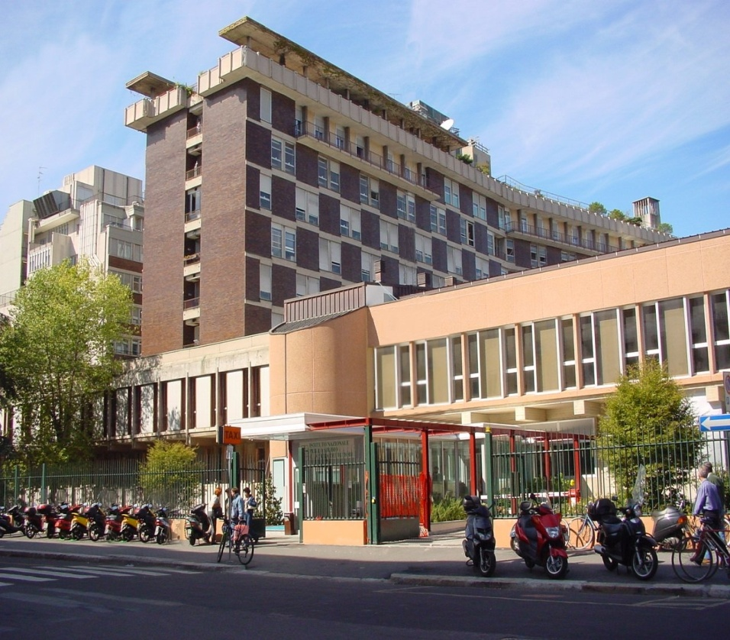
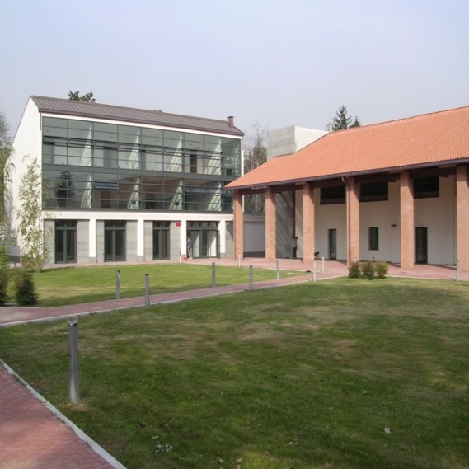

Established in 1928, the Fondazione IRCCS “Istituto Nazionale dei Tumori” is a Comprehensive Cancer Center whose activities range from epidemiology to cancer diagnosis, treatment, rehabilitation and palliative care through innovative therapies and prevention strategies.
The Fondazione is a public Health Institute with Experimental and Clinical Units located in the same or nearby buildings favouring the continuous interactions, with Centralized Services.
Fondazione IRCCS
“Istituto Nazionale dei Tumori”

Slide 3

Oncologia Medica 1 : Reparti di degenza
Oncologia Medica 1
22 letti
1 medico strutturato
3 medici a contratto professionale
4 medici specializzandi
1 caposala
14 infermieri
6 OSS
Immunoterapia e terapie innovative
6 letti + 2 letti per emergenze
2 medici strutturati
1 medico specializzando
1 caposala
16 infermieri
5 OSS - 2 OTA
Segreteria di reparto
1 segretario strutturato

Slide 4
Divisione di Oncologia Medica 1
Oncologia mammaria
4 stanze ambulatoriali – 28 slot settimanali
4 medici strutturati
2 medici a contratto professionale
5 medici specializzandi
Oncologia gastroenterologica GI
2 stanze ambulatoriali – 11 slot settimanali
1 medico strutturato
1 medico ricercatore
4 medici a contratto professionale
2 medici specializzandi
Oncologia vie biliari/pancreas/NET
1 stanza ambulatoriale – 9 slot settimanali
1 medico strutturato
3 medici a contratto professionale
1 medico specializzando
Oncologia toraco polmonare
3 stanze ambulatoriali – 11 slot settimanali
2 medici strutturati
5 medici a contratto professionale
4 medici specializzandi
Urologia
3 stanze ambulatoriali – 7 slot settimanali
3 medici strutturati
3 medico a contratto professionale
3 medici specializzandi
Melanoma
2 stanze ambulatoriali – 9 slot settimanali
1 medico strutturato
3 medici a contratto professionale
1 medico specializzando

Slide 5
Trials
Trials Fase I
1 stanza ambulatoriale – 8 slot settimanali
2 medici strutturati
2 medici a contratto professionale
1 medico specializzando
Trials Fase II,III
1 stanza ambulatoriale – 1 slot settimanale per patologia
Staff di tutte le patologie
Laboratori
Laboratorio di Farmacologia
1 biologo strutturato
2 biologi a contratto di collaborazione
1 biologo a contratto professionale
Laboratorio di immunoterapia clinica
2 biologi a contratto di collaborazione

Slide 6
Trials
Clinical Trial Center
1 Coordinator a contratto di collaborazione
17 Data Manager a contratto di collaborazione
2 Data Entry a contratto di collaborazione
Infermieri di Ricerca
2 infermieri strutturati
4 infermieri a contratto professionale

Slide 7
Personale amministrativo
Segreteria attività ambulatoriali
3 segretarie a contratto di collaborazione
Segreteria di Divisione
3 segretarie a contratto di collaborazione
Segreteria studi clinici
1 segretaria strutturata
2 segretarie a contratto di collaborazione

Slide 8
NUMERO DI PRIME VISITE /ANNO
> 1200 dimissioni / anno
> 50000 prestazioni ambulatoriali /anno
2013
2014
2015
2016
2017
2018
COLON | 497
UPPER-GI | 105
LUNG | 686
BREAST | 761
LIVER-BIALY TRACT | 82
CARCINOID - NET | 145
ESOPHAGUS | 21
MELANOMA | 377
PANCREAS | 83
PROSTATE | 136
KIDNEY | 110
MISCELLANEUS | 101
TOT 2015 | 3104

Slide 9
Recruitment in studies: Medical Oncology Department
Year | 2015
 | Profit with DRUG | Profit | No profit | TOTAL
 |  | NO DRUG
OM1 | 330 | 136 | 629 | 1095
Screening failure | 341
Year | 2016
 | Profit with DRUG | Profit | No profit | TOTAL
 |  | NO DRUG
OM1 | 315 | 58 | 588 | 961
Screening failure | 515
Year | 2017
 | Profit with DRUG | Profit | No profit | TOTAL
 |  | NO DRUG
OM1 | 273 | 21 | 539 | 833
Screening failure | 529
*
*
*
Year | 2018
 | Profit with DRUG | Profit | No profit | TOTAL
 |  | NO DRUG
OM1 | 343 | 36 | 785 | 1164
Screening failure | 665
*
* PHASE I : ( 2015 -> 81), (2016-> 56), (2017->102), (2018 -> 57)

Slide 11
Number of study activated per year
2012
2013
2014
2015
2016
2017
2018
 |  | LUNG | UPPER –GI | COLON | NET, PANCREAS, BILIARY | MELANOMA | PROSTATE and KIDNAY | BLADDER AND GERMINAL TUMORS | BREAST | SOLID TUMOR | TOT
PROFIT | PHASE I |  |  |  |  |  |  | 3 |  | 4 | 7
 | PHASE II | 2 |  | 2 |  | 1 | 2 | 4 | 3 | 2 | 16
 | PHASE III | 4 |  | 1 |  | 4 | 2 | 4 | 2 |  | 17
 | OSSERVAZIONAL | 1 | 1 |  |  | 1 | 1 |  |  |  | 4
NO-PROFIT |  | 5 | 2 | 3 | 2 | 1 | 3 | 1 |  |  | 17
TOT |  |  |  |  |  |  |  |  |  |  | 61

Slide 12
Number of studies active in recruitment
 | Profit with DRUG | NO - Profit with DRUG | OSSERVAZIONAL | TOT
NET | 0 | 3 | 2 | 5
PANCREAS, BILIARY | 0 | 0 | 1 | 1
UPPER-GI | 4 | 5 | 4 | 13
COLON | 2 | 6 | 2 | 10
PROSTATE, KIDNAY | 8 | 5 | 5 | 18
BLADDER, GERMINAL TUMORS | 20 | 5 | 0 | 25
LUNG | 9 | 3 | 6 | 18
MELANOMA | 8 | 0 | 4 | 12
BREAST | 5 | 1 | 2 | 8
SOLID TUMOR | 0 | 0 | 2 | 2
PHASE I | 12 | 0 | 0 | 12
TOT | 68 | 28 | 28 | 124

Slide 13
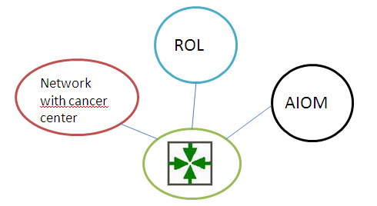




Inclusion of patients in clinical trials
Inpatient
Outpatient
Decision Board
Discussion with the patient and
signature of informed consent form
Data Manager
Registration
Patient
Clinical Trials
Laboratory
Decision Board
Medical Staff
Data Manager
Dedicated
Research
Nurse
Clinical Trials
Pharmacy
Discussion of the patient’s clinical
conditions and of any issues related
to the study with PI and medical staff involved

Slide 14
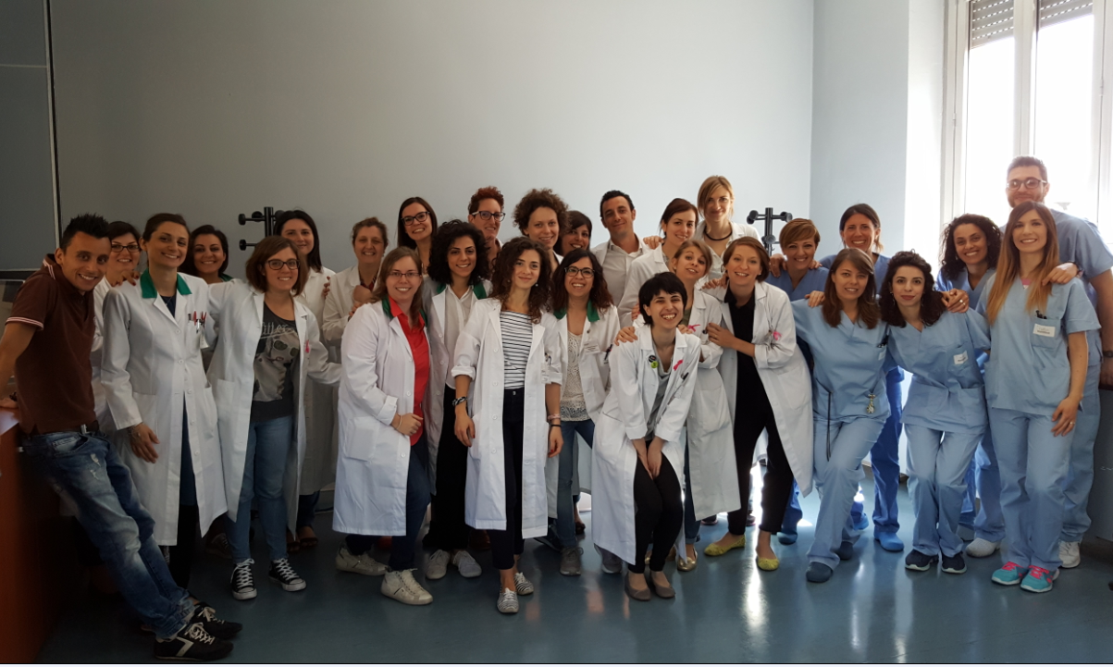






Clinical Trials Center
MANAGEMENT OF CLINICAL TRIALS THROUGH INTERNAL STANDARDIZED PROCEDURES (SOP) IN AGREEMENT WITH THE GCP
Study coordination
Data collection and rapid transfer
DM
Rapid comunication with SPONSOR/CRO
Monitoring visit managment and audit management
SCHEDULE OF PATIENT VISIT
SAMPLE COLLECTION
VITAL SIGN COLLECTION
SUPPORT IN THE DRUG MANAGMENT
RESEARCH NURCE

Slide 15



CLINICAL TRIALS’ LABORATORY
Collection and pre analytical preparation of biological samples, from patients enrolled in:
Phase I trials
Phase II trials
Phase III trials
Observational no profit trials .
Equipment :
- refrigerated centrifuges
- sterile hood
- Refrigerators
- Freezers -20 ° C and -80 ° C
Samples for:
-Biomarkers, ctDNA, miRNA, PK
-PBMC
-PPR
LAB’s staff:
- IATA GCP trained
following Standard Operative Procedures and each protocol’s laboratory manual.
Able to solve queries from centralized laboratories

Slide 16



PHASE I STUDY IN ITALY
From July-11-2016
Determina AIFA n. 809/2015 June-19-2015
minimum requirements for PHASE I Unit
high levels of quality
the PHASE I units has already been verified by AIFA
with positive result

Slide 17

PHASE I PROGRAM
DIRETTORE MEDICO
fFilippo de Braud
OM1- TUMORI SOLIDI
TESTA COLLO
TUMORI MESENCHIMALI
EMATOLOGIA
PEDIATRIA
Epato-gastro-pancreatico e Trapianto di Fegato
TUMORI SOLIDI
STAFF MEDICO
Filippo de Braud
( Direttore S.C. Oncologia Medica 1)
Sara Cresta
Massimo di Nicola
Michele Magni
Katia Dotti
Silvia Damian
Matteo Duca
Marina Garassino
Nicoletta Zilembo
Marco Platania
Michele del Vecchio
Maria Di Bartolomeo
Sara Pusceddu
Elena Verzoni
Giuseppe Procopio
Luigi Celio
Giulia Bianchi
Giuseppe Capri
Serena Di Cosimo
Gabriella Mariani
Roberto Buzzoni
STAFF MEDICO
Lisa Licitra
(S.C. Oncologia Medica 3 Tumori testa-collo)
Laura Locati
Paolo Bossi
Cristiana Bergamini
Salvatore Alfieri
Carlo Resteghini
Roberta Granata
STAFF MEDICO
Paolo Casali
(S.C. Oncologia Medica Tumori mesenchimali dell’adulto)
Bertulli Rossella
Palassini Elena
Stacchiotti Silvia
Colia Vittoria
Frezza Anna Maria
Fumagalli Elena
Sanfilippo Giovanna Roberta
STAFF MEDICO
Paolo Corradini (Direttore S.C. Ematologia)
Vittorio Montefusco
Francesco Spina
Anna Dodero
Lucia Farina
Bolli Niccolo'
Giulia Perrone
Guidetti Anna
Devizzi Liliana
Simonetta Viviani
Matteucci Paola
Mussetti Alberto
STAFF MEDICO
Maura Massimino
(Direttore S.C. Pediatria Oncologica)
Michela Casanova
Roberto Luksch
Monica Terenziani
Andrea Ferrari
Filippo Spreafico
Cristina Meazza
Marta Podda
Stefano Chiaravalli
Nadia Puma
Veronica Biassoni
Elisabetta Schiavetto
Serena Catania
Luca Bergamaschi
STAFF MEDICO
Vincenzo Mazzaferro
(Direttore S.C. Chirurgia generale indirizzo oncologico 1 - Epato-gastrico-pancreatico e trapianto di Fegato)
Sherrie Bhoori
Carlo Sposito
Christian Cotsoglou
Alessandro Germini
Davide Citterio
Marco Angelo Bongini
Reyes Flores De Los Angeles Maria
Scotti Mauro
SOP
INFERMIERE DI RICERCA
Serena Scrudato
Giulia Saba
INFERMIERE DI RICERCA
Serena Scrudato
Giulia Saba
DM
Federica Favales
Paola Pistillo
Villa Chiara
INFERMIERE DI RICERCA
Ilaria Lo Russo
Giulia Saba
INFERMIERE DI RICERCA
Serena Scrudato
Giulia Saba
DM
Federica Favales
Paola Pistillo
Villa Chiara
PERSONALE DEDICATO ALLA GESTIONE DEI CAMPIONI BIOLOGICI
Antonia Martinetti
Elisa Sottotetti
Roberta Mennitto
DM
Debora Degl’ innocenti
Anisa Bermema
Tomaiuolo Daniela
INFERMIERE DI RICERCA
Ilaria Lo Russo
Giulia Saba
DM
Matteo Casu
BIOLOGHE
Antonia Martinetti
Elisa Sottotetti
Roberta Mennitto
PERSONALE DEDICATO ALLA GESTIONE DEI CAMPIONI BIOLOGICI
Antonia Martinetti
Elisa Sottotetti
Roberta Mennitto
DM
Elena Barzanò
Luna Boschetti
Eleonora Bocuto
PERSONALE DEDICATO ALLA GESTIONE DEI CAMPIONI BIOLOGICI
Antonia Martinetti
Elisa Sottotetti
Roberta Mennitto
INFERMIERE DI RICERCA
Benedetta Bardazza
Alessandra Castano
PERSONALE DEDICATO ALLA GESTIONE DEI CAMPIONI BIOLOGICI
Cristiana Carniti
Anisa Bermema
DM
Sinno Valentina
Silvia Sesana
FARMACOLOGO
dr Maurizio D’ Incalci
PERSONALE DEDICATO ALLA GESTIONE DEI CAMPIONI BIOLOGICI
Antonia Martinetti
Elisa Sottotetti
Roberta Mennitto
FARMACOLOGO
dr Maurizio D’ Incalci
FARMACOLOGO
dr Maurizio D’ Incalci
PERSONALE DEDICATO ALLA GESTIONE DEI CAMPIONI BIOLOGICI
Antonia Martinetti
Elisa Sottotetti
Roberta Mennitto
FARMACOLOGO
dr Maurizio D’ Incalci
FARMACOLOGO
dr Maurizio D’ Incalci
FARMACOLOGO
dr Maurizio D’ Incalci

Slide 18
Sponsored Trials
budget based on the Institutional fee schedule
activity
reimbursements according to the Institutional budget
Cost center for each structure involved in the sponsored trials
withholding of Institutional overhead
Funds available for the Structures
(e.g. Pharmacy, Radiology, Nuclear Medicine , Laboratory, etc.)
How we can use the funds?
Financing position for :
Physicians
Biologists
Research nurses
Data managers
Administrative personnel
Financing for non-profit trials
Support for scientific activities

Slide 19
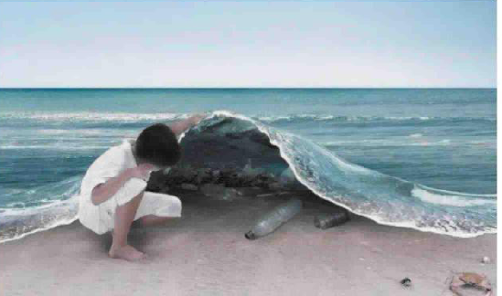
Grazie

